Slide 1
Развитие производственной системы на основах Бережливого производства
В ООО «КОМОС ГРУПП»
Матвеева Е.С.
16.03.2018 г.
1
Notes:
1
1
Добрый день, уважаемые коллеги!
Во-первых, хотел бы поблагодарить организаторов за предоставленную возможность выступить на столь представительном форуме.
Рассказать о нашем проекте, наших ошибках и проблемах, получить обратную связь и совет.

Slide 2
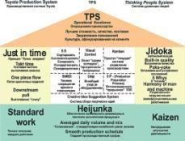
Что такое Производственная система...?
Производственная система Тойота (TPS) – это система, направленная на обеспечение максимального качества, минимизации затрат и времени выполнения заказа путем устранения потерь.
Производственная система ОАО «КАМАЗ» - это совокупность бизнес - процессов ОАО КАМАЗ, его поставщиков, товаропроводящей и сервисной сети, организованных на
основе нового мировоззрения персонала на принципах Бережливого производства, направленных на безопасное производство работ и удовлетворения потребителя.
Производственная система «Росатома» (ПСР) – это культура бережливого производства и система непрерывного совершенствования процессов для обеспечения конкурентного преимущества на мировом уровне.

Slide 3
А если по понятиям?
развитие
РАЗВИТИЕ, я, ср.
1. см. развить², ся² .2. Процесс закономерного изменения, перехода из одного состояния в другое, более совершенное; переход от старого качественного состояния к новому, от простого к сложному, от низшего к высшему. Законы общественного развития.
3. Степень сознательности, просвещённости, культурности. Высокое умственное р.
производственный
ПРОИЗВОДСТВЕННЫЙ, ая, ое.
1. см. производство.
2. производственные отношения (спец.) отношения между людьми в процессе общественного производства, обмена, распределения и потребления материальных благ, основанные на той или иной форме собственности.
система
СИСТЕМА, ы, ж.
1. Определённый порядок в расположении и связи действий. Привести в систему свои наблюдения. Работать по строгой системе.
2. Форма организации чего-н. Избирательная с. С. земледелия.
3. Нечто целое, представляющее собой единство закономерно расположенных и находящихся во взаимной связи частей. Грамматическая с. языка. Периодическая с. элементов (Д. И. Менделеева). С. взглядов. Философская с. (учение). Педагогическая с. Ушинского. С. каналов.
4. Общественный строй, форма общественного устройства. Социальная с. Капиталистическая с.
5. Совокупность организаций, однородных по своим задачам, или учреждений, организационно объединённых в одно целое. Работать в системе Академии наук.
6. Техническое устройство, конструкция. Самолёт новой системы.
7. То, что стало нормальным, обычным, регулярным (разг.). Зарядка по утрам превратилась в систему (вошла в систему, стала системой).
Толковый словарь Ожегова С.И.

Slide 4
Производственная система -
- Определенный порядок, форма организации отношений между людьми в процессе производства, обмена, распределения и потребления материальных и не материальных благ, закономерно расположенных и находящихся во взаимной связи, объединенных организационно или однородных по своим задачам.

Slide 5
Развитие - …
развитие
РАЗВИТИЕ, я, ср.
1. см. развить², ся² .
2. Процесс закономерного изменения, перехода из одного состояния в другое, более совершенное; переход от старого качественного состояния к новому, от простого к сложному, от низшего к высшему. Законы общественного развития.
3. Степень сознательности, просвещённости, культурности. Высокое умственное р.
TPS (TOYOTA production system)
TPS (TOTAL production system)
TMS (TOTAL MANAGEMENT system)

Slide 6
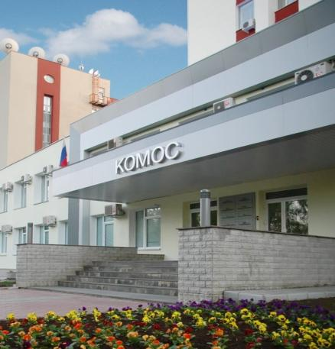
КОМОС ГРУПП: ОБЩИЕ СВЕДЕНИЯ
2003 год – год создания ООО «КОМОС ГРУПП»
Группа включает в себя крупнейшие в своих сегментах рынка агропромышленные предприятия Удмуртии, Пермского края, Башкортостана и Татарстана
Среднесписочная численность сотрудников – более 16 тыс. чел.
67,7 млрд. руб. – выручка Агрохолдинга за 2016 год по РСБУ (брутто)
5,9 млрд. руб. – показатель «EBITDA»
Notes:
Для начала – несколько слов о нашем холдинге.
Компания «КОМОС ГРУПП» создана в 2003 году
Наши производственные площадки расположены в Удмуртии, Пермском крае, Башкортостане и Татарстане
более 16 тыс. чел. работников
Выручка по 2016 году - 67 млрд. руб. , ЕБИТДА – 5,9 млрд.руб.

Slide 7
СТРУКТУРА ХОЛДИНГА
ООО «КОМОС ГРУПП» Управляющая компания
Производство молока:
40 тыс. тонн
Производство комбикормов:
471 тыс. тонн
Свиноводство:
53 тыс. тонн
Птицеводство:
945 млн. шт. 50 тыс. тонн
Переработка молока:
378 тыс. тонн
Переработка мяса:
70 тыс. тонн
Хладокомбинат «Айс Вита»:
8,4 тыс. тонн
7,7 тыс. тонн
Дистрибуция
3,7 тыс. клиентов
Розница
385 розничных торговых точек

Slide 8
История изменений
2015 Октябрь - Декабрь - начало масштабного проекта
- установочный семинар – 200 сотрудников
- on-line обучение, отбор специалистов
2016 Январь – Май - формирование и обучение кайдзен-команд
- сбор кайдзенов (более 300)
2016 Июль - первая конференция по БП (более 200 участников)
2016 Август – Декабрь - картирование процессов
- обучение топ-менеджеров
- разработка операционной стратегии на 2017 год
2017 Январь - Ноябрь - эталонные участки
- аудит по контрольным точкам (чек-лист)
- начало работ по мега-потокам
- вторая конференция по БП
- координационный совет
Notes:
Масштабный проект начался в октябре 2015.
Несмотря на то, что если собрать все сертификаты по обучению БП у руководитель, можно было оформить большую доску почёта, почему-то дальше этого не пошло
У нас в компании проходит регулярная учеба руководителей, где рассматриваются актуальные вопросы.
Хороший лектор сумел вдохновить руководство
Уже в декабре 2015 мы организовали и провели большой установочный семинар на 200 человек руководителей среднего и высшего звена
Затем онлайн обучение, в котором приняло участие более 200 человек. По результатам были отобраны более 60 активистов, с которыми была проведена углубленная учеба
Проект стартовал сразу на 30 предприятиях
Дальнейшие вехи, которые отмечены на этом слайде, последовали в развитие проекта, добавляясь как новые активности
Уже на первом этапе, в ходе практической отработки полученных в ходе обучения навыков, было получено более 300 предложений по улучшению.
К концу первого полугодия было накоплено уже много материала для обмена опытом, и мы провели первую корпоративную конференцию

Slide 9
Содержание учебного курса
- Виды потерь
Картирование потока создания ценности
Организация рабочего пространства (5S)
Визуализация
Канбан
Стандартизация
и т.д.
с обязательным закреплением курсов на практике и получением реального результата от работ на своей производственной площадке

Slide 10
Результаты проекта
В 2016 г. на предприятиях холдинга подано более 700 предложений по улучшению, из которых внедрено 460
Годовой экономический эффект по ним составил:
Расчётный - 130 млн. руб.
Подтверждённый - 80 млн. руб.
Инвестиции выделяются только после принятия всех возможных мер по оптимизации процесса с использованием методов и инструментов БП
Суммы подтвержденного экономического эффекта передаются на предприятия для реализации их проектов по развитию
Notes:
Главным результатом мы считаем, что удалось сдвинуть процесс развития производственной системы с мертвой точки. Нигде не было и наконец стало!
Есть результаты. Это залог поддержки со стороны руководства

Slide 11
Факторы успеха
На первом этапе важно было вдохновить людей.
Успех достигается там, где высшее руководство вовлечено.
Notes:
На первом этапе важно было вдохновить людей.
Успех достигается там, где высшее руководство вовлечено. У нас это уровень руководителей дивизионов
одновременно - БП это лакмусовая бумажка, которая выявляет качество руководителя. Если проект на ПП не идёт - это индикатор и других проблем. Руководитель попадает в список на выбывание.

Slide 12
«Опыт, сын ошибок трудных …»
На начальном этапе основу проекта на предприятиях составляли кайдзен-команды из активистов, но оказалось, что главным действующим лицом должен быть руководитель предприятия, с которого спрашивает вице-президент по направлению.
Part-time сотрудников (частичная занятость в проекте) работает только на первом этапе работы. Встроить БП в функционал линейных руководителей в первый год не получается.
Уже через полгода следует включать в штат выделенных специалистов по БП из расчёта 1 на 200-300 сотрудников.
Notes:
На начальном этапе основу проекта на предприятиях составляли кайдзен-команды из активистов, но оказалось, что главным действующим лицом должен быть руководитель предприятия, с которого спрашивает вице-президент по направлению.
Part time (неполная занятость) работает только на первом этапе работы. Встроить БП в функционал линейных руководителей в первый год не получается.
Уже через полгода следует включать в штат выделенных специалистов по БП из расчёта 1 на 200-300 сотрудников.

Slide 13
Схема работы производственной системы
Элементы ПС:
Обучение
Вовлечение
Лидерство
Регулярность/ плановость
СПРОС!
Библиотека решений
Стандарты
Методология
Генеральный директор
СПРОС!
Куратор
Руководитель
Консультант
Элементы ПС, поддавливать, зажигать
Вице президент
Руководители площадок
ОРПС
Начальники цехов/участков/мастера

Slide 14
Проблемы / трудности
Необходима система контроля / полноценная система управления взаимодействием
Неучет предложений по улучшению
К полноценной работе в проекте способны только 35 % мастеров производственных участков (линейных руководителей).
Дефицит специалистов по БП. В итоге на рынке труда специалисты переоценены примерно в 2 раза.
Услуги внешних консультантов по БП (аутсорсинг) дороги.
Проект идет с разной скоростью на разных площадках
«Затухание» активностей в отсутствие давления
Notes:
Первое. В процессе работы по многочисленным проектам (это и регулярная работа на участках, эталонные участки, мегапотоки и так далее) генерируются сотни и тысячи мероприятий, которые надо сделать. Это обуславливает необходимость в качественно новой системе управления взаимодействием. У нас неплохая ИТ – инфраструктура, есть и электронный документооборот, и система управления проектами. Но здесь требования к системе качественно иные
Параллельно, даже там, где работа активно идет – не все, даже ключевые кайдзены учитываются в он-лайн сервисе. Как мы решаем этот вопрос – чуть ниже
К сожалению, к полноценной работе в проекте способны только 35 % мастеров производственных участков (линейных руководителей). В общем-то, это было ожидаемо, но это серьезный диагноз, который надо принимать во внимание
Дефицит специалистов по БП. Это будет хорошей новостью для многих участников форума, которые этим зарабатывают на жизнь. Но в итоге на рынке труда специалисты переоценены примерно в 2 раза. Это при том, что мы оцениваем внутреннюю потребность в такого рода специалистах на первых порах в 20-30 человек. Выходом из ситуации видим систематическое обучение собственных кадров. К сожалению, имеет место и отток наших специалистов.
Четвертое. Как следствие, услуги внешних консультантов по БП (аутсорсинг) дороги.
Проект идет с разной скоростью на разных площадках. Иллюстрация – чуть ниже
«Затухание» активностей в отсутствие давления

Slide 15
Активности, подтвердившие свою эффективность
На каждом предприятии организованы эталонные участки, контроль которых производится по утвержденным чек-листам.
Руководители дивизионов ежемесячно осуществляют аудит по контрольным точкам на одной из площадок.
Отчеты у доски визуализации с показателями SQDCM.
Кайдзены, внедренные на одном из предприятий, тиражируются внутри субхолдинга на аналогичных производствах.
Кайдзены с экономическим эффектом более 500 тыс. руб. рассматриваются на комиссии в управляющей компании и передаются на тиражирование в субхолдинги.
Разработана политика мотивации персонала, предусматривающая выплаты за подачу кайдзена и его внедрение.

Slide 16
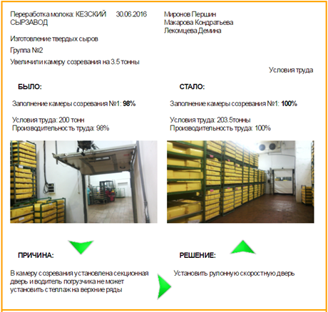
Пример кайдзена

Slide 17
Картирование
МИКРО-поток
КПСЦ операции, процессов внутри подразделения/участка
МАКРО-поток
КПСЦ процессов в пределах одной компании с участием 2х и более подразделений/участков
МЕГА-поток
КПСЦ процесса, проходящего через 2 и более компании с вовлечением при необходимости сторонних поставщиков и клиентов
В 2017г. в компании начались работы над 6 основными мега-потоками:
Мясо птицы
Мясо свинины
Молоко
Комбикорм
Рыба
Документооборот

Slide 18
Мега-поток «Мясо птицы»: текущее состояние на январь 2017 года
ВД
ТТ
ВД
Офис
ВД
ТТ
ТК
Офис
МК ТТ
МК
Офис
МК ТТ
УПФ
Выращивание

Slide 19
Схема Мега-потока «Мясо свинины»
ТТ МК
МК
ТТ МК
1
2
3
СМК
ТТ ВД
ВД
5
6
ТТ ВД
4
7
8
9
СВК Италмас
СВК Киясово
СВК Кигбаево

Slide 20
Сырзавод. Резюме по целевым изменениям процесса.
 | Параметр | Было | Стало
1 | Уровень сервиса, % | 98 | 100
2 | Производительность одной линии за смену, т/см | 3 | 3,5
3 | Увеличение производительности двух линий за год, т | - | 624
4 | Экономический эффект от реализации дополнительных 624т фасованных сыров в год, тыс.руб. | - | 37 845,6
5 | Выпуск сыров на созревании (линия Obram), т/мес. | 450 | 464
6 | Дополнительный выпуск сыров на созревании (линия Obram), т/год | - | 168
7 | Годовой экономический эффект от реализации дополнительных 168т фасованных сыров, тыс.руб./год | - | 8 007,2
8 | Общий годовой экономический эффект, тыс.руб/год | - | 45 852,8

Slide 21
Чек-лист для контроля при аудитах эталонных участков
ШАГ | Участок:
 | Аудиторы:
 | КРИТЕРИИ | НЕДЕЛЯ
 |  | 1 | 2 | 3 | 4 | 5 | 6 | 7 | 8
Красота в Потоке по производству продукта
Ценность и ориентация на Клиента | Ценность продукта для клиентов и внутренних заказчиков определена?
 | Руководитель может точно выразить - то единственное и яркое, что отличает нас от конкурентов?
 | Элементы, добавляющие ценность, и потери в карте текущего потоков определены?
 | Есть Карты ткущего, целевого и идеального состояния для стратегических и приоритетных на момент потоков?
 | Примеры перехода к целевому состоянию и превращения «идеального» состояния в целевое по потокам за последние 6 месяцев есть?
 | Время такта по потоку посчитано?
 | Перепроизводство и простой в потоках по продуктам отсутствует?
 | Избыточные межоперационные запасы незавершенного производства в потоках отсутствуют?
 | Работники знают и понимают, какая конкретно ценность для клиентов добавляется ими в продукт конкретно на их операциях?

Slide 22
Рыбопереработка: стандартизация
Стандарт численности на участке пресервов (Фасовочная машина) на одну смену - 12 часов
Название филе | Объем продукции шт. | Численность
"Рыхлое филе" | 4 000 | 5
 | 6 000 | 8
 | 8 000 | 11
"Упругое филе" | 4 000 | 4
 | 6 000 | 6
 | 8 000 | 8
Время такта - 39,69 сек. "Рыхлое филе" Время такта - 28,67 сек. "Упругое филе"

Slide 23
Стандарт бригадира
 | Описание рабочего элемента | Стандарт работы бригадира участка Пресервов | РПЦ
№ | Шаги | Ключевые моменты | Длит | Время
1 | Подготовка к работе | Получить доступ к работе по состоянию здоровья у мастера, расписаться в журнале здоровья. Получить средства индивидуальной защиты (маски, шапочки, перчатки, фартуки). Приготовление дезинфицирующего средства (Одна таблетка хлормикса на десять литров воды). Обработка рабочих столов, инвентаря. Получение плана на смену от мастера. Проверить наличие вспомогательных материалов для дальнейшей работы. | 15мин | 7:45-8:00
2 | Начало работы | Расстановка каждого оператора по схеме стандарта работы , с указанием непосредственной работы по плану. Контроль качества сырья, ГП, проверка этикетки на наличие достоверной информации с соответственной датой и сроком продукции. Соблюдать t режимы, контроль работы оборудования (вакуумную машину, запайщик, кулер для резки капусты. При возникновении отклонений, обратиться к мастеру участка. | 2ч30мин | 8:00-10:30

Slide 24
Стандарт обхода участка
ФИО мастера ___________________________________ |  |  |  | Смена:  ДЕНЬ | Дата ____/______/___
Стандарт точек обхода
Участок отгрузки
Контролируемые параметры | 1 обход | 2 обход | 3 обход | Замечание (в случае отклонения) | Принятые меры
Заполнение журнала здоровья
Соблюдение составом смены правил личной гигиены, ветеринарно-санитарных правил, ОТ
Температурные режимы в камерах
Соблюдение технологии охлаждения
Проверка наличия вспомогательных материалов для дальнейшей работы
Исправность оборудования
Ознакомление персонала с графиком отгрузок

Slide 25
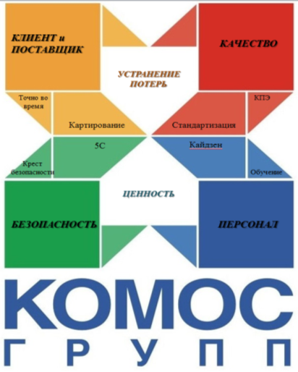
Модель ПС КГ «КОМОС ГРУПП» (проект)
Производственная система ГК «КОМОС ГРУПП» -
это от изнанки до парада работа красивая, делающая жизнь сотрудников легче и, по возможности, благороднее, честная по отношению к клиентам и их самым требовательным и небывалым ожиданиям в отношении продуктов питания.

Slide 26
СПАСИБО ЗА ВНИМАНИЕ!
26
Notes:
26

